Slide 1


CHÀO MỪNG CÁC EM HỌC SINH THAM DỰ TIẾT TIN HỌC LỚP 4
Giáo viên thực hiện: Đào Hoàng Hà

Slide 2






Chủ đề 1: KHÁM PHÁ MÁY TÍNH
Chủ đề 2: EM TẬP VẼ
Chủ đề 3: SOẠN THẢO VĂN BẢN
Chủ đề 4: THIẾT KẾ BÀI TRÌNH CHIẾU
Chủ đề 5: THẾ GIỚI LOGO

Slide 3
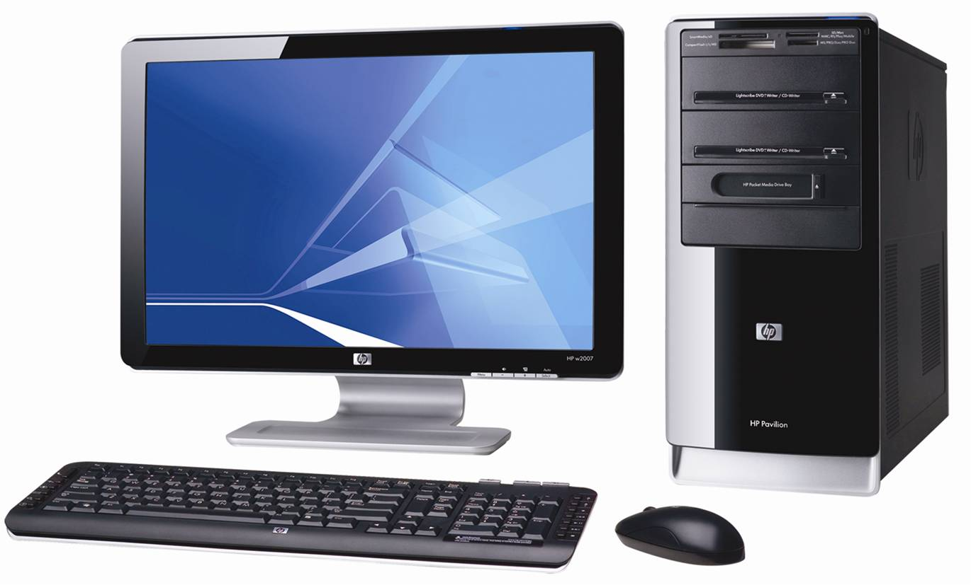
BÀI 1: NHỮNG GÌ EM ĐÃ BIẾT
Chủ đề 1: KHÁM PHÁ MÁY TÍNH

Slide 4

Ôn tập các kiến thức, kĩ năng đã học về máy tính, thư mục, thư mục con.

Slide 5
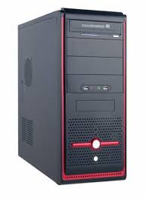
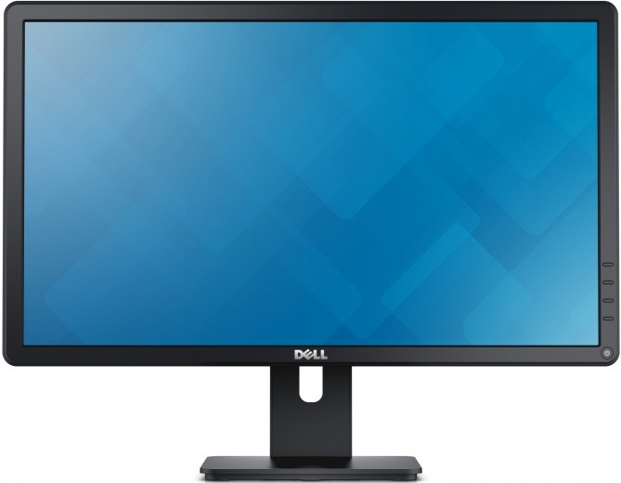
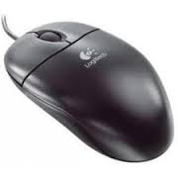
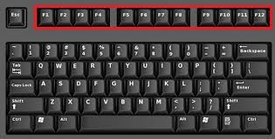
A. HOẠT ĐỘNG THỰC HÀNH
1. Các bộ phận của máy tính
a. Điền tên các bộ phận của máy tính để bàn vào chỗ chấm (........)
Thân máy
Màn hình.
Chuột
Bàn phím

Slide 6
b. Trao đổi với bạn, điền từ: tín hiệu vào, xử lí, hiển thị kết quả vào chỗ chấm (..........) để được câu đúng
xử lí
- Thân máy chứa nhiều chi tiết tinh vi, trong đó có bộ ..................
hiển thị kết quả
- Màn hình máy tính dùng để.......................................làm việc của máy tính.
tín hiệu vào
- Chuột và bàn phím dùng để đưa.............................máy tính.
c. Điền các từ: di chuyển, con trỏ chuột, bàn phím, cảm ứng chuột vào chỗ chấm ......để được câu đúng
- Để điều khiển ..........................của máy tính xách tay, em............................ngón tay lên vùng…………………
con trỏ chuột
vùng cảm ứng
di chuyển
bàn phím
- Máy tính bảng không có........................tách rời, khi cần sử dụng chỉ cần điều khiển để hiển thị trên màn hình

Slide 7
2. Em tạo thư mục LỚP 4A rồi thực hiện các yêu cầu sau:
a. Đánh dấu x vào ở sau câu đúng
Thực hiện lần lượt các thao tác
- Chọn thư mục LỚP 4A
- Nháy chuột phải vào thư mục LỚP 4A chọn Open
- Chọn Open
- Chọn trên góc phải cửa sổ.
x
Các thao tác trên giúp em
Tạo thư mục LỚP 4A , rồi đóng thư mục LỚP 4A
Tạo thư mục LỚP 4A , rồi xóa thư mục LỚP 4A
Mở thư mục LỚP 4A , rồi đóng thư mục LỚP 4A
x
Tạo thư mục LỚP 4A , rồi mở thư mục LỚP 4A

Slide 8

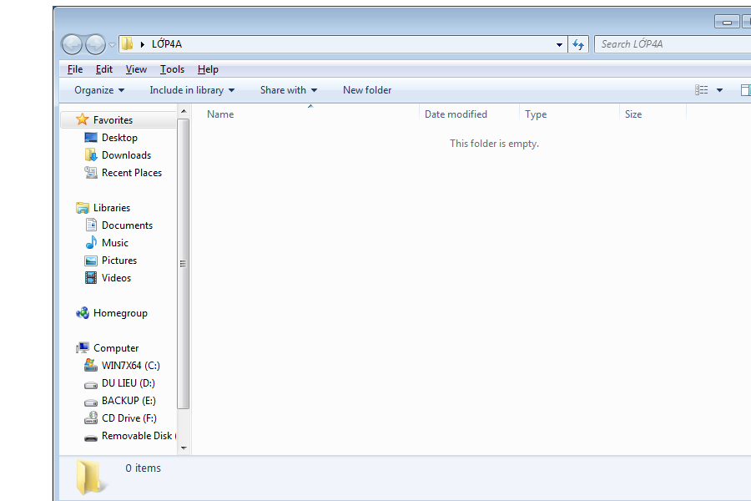
b. Thực hiện lần lượt các thao tác
Nháy đúp chuột vào thư mục lớp 4A
Chọn trên góc phải cửa sổ
So sánh kết quả với hoạt động (a)
Thư mục LỚP 4A đang mở
Nháy đúp chuột vào thư mục LOP4A sẽ mở được thư mục LOP4A

Slide 9
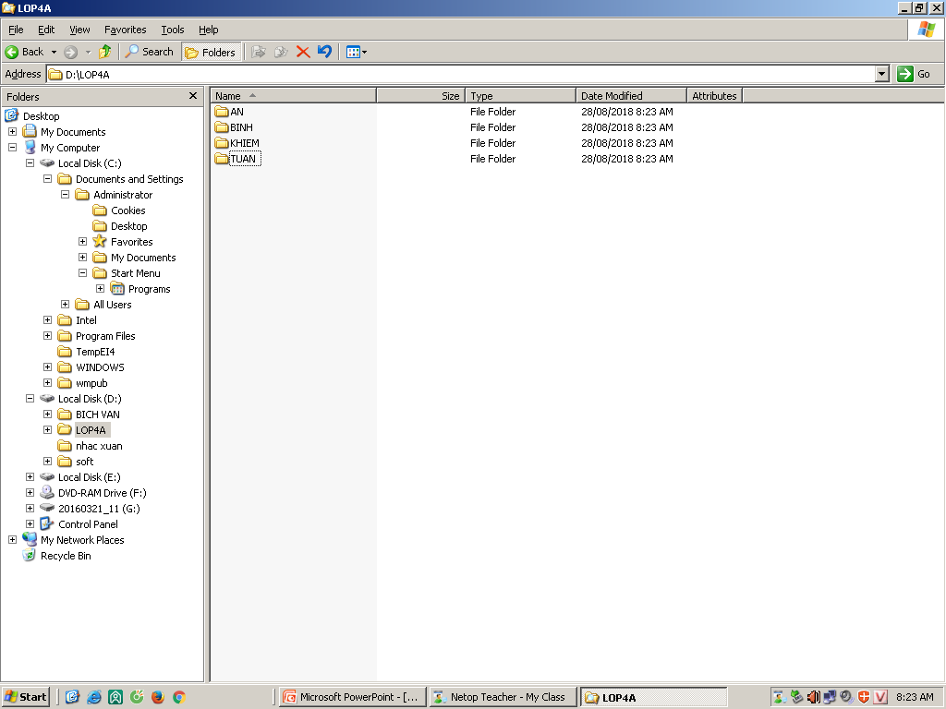
3. Trao đổi với bạn, thực hiện các yêu cầu sau:
d. Đọc thông tin trong hình rồi điền từ còn thiếu vào chỗ (chấm .........) để được câu đúng
Tên thư mục lop4A trên thanh địa chỉ
Thư mục AN là thư mục con của thư mục LƠP 4A
LOP4A
- Thư mục...................................đang mở
- Thư mục AN là .......................................của thư mục LOP4A.
- Thư mục LOP4A có các thư mục con là.......,..........,……….,……...
thư mục con
AN
BINH
KHIEM
TUAN

Slide 10
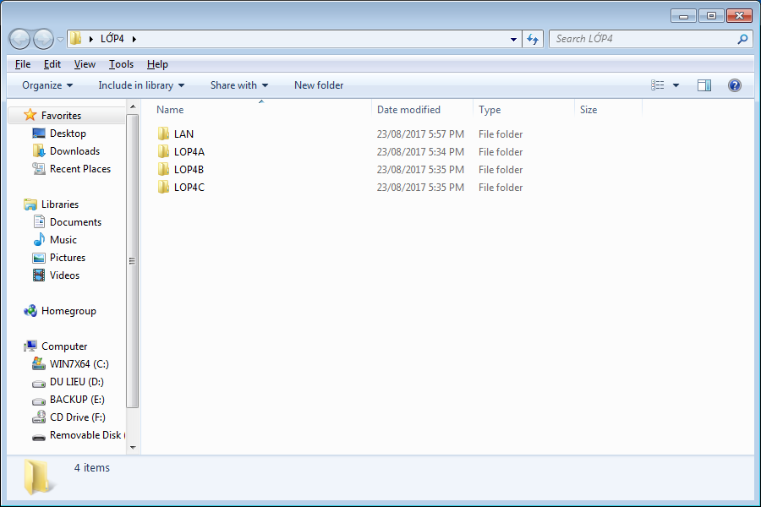
B. ỨNG DỤNG MỞ RỘNG
Mở thư mục có tên lớp em đã tạo ở mục 3b. Tạo thư mục LAN là thư mục con của thư mục có tên lớp em theo cách sau:
Nháy chuột chọn
New folder
- Gõ tên thư mục là LAN rồi nhấn Enter

Slide 11

T
R
Ò
C
H
Ơ
I
Ô
C
H
Ữ

Slide 12

 |  | M | Á | Y | T | Í | N | H
 | B | À | N | P | H | Í | M
 |  |  |  | L | Ư | U | T | R | Ữ
 |  |  |  |  | M | À | N | H | Ì | N | H
 |  |  | C | H | U | Ộ | T
 | V | Ù | N | G | C | Ả | M | Ứ | N | G | C | H | U | Ộ | T
1
2
3
4
5
6

Slide 13


Câu 1. Ô CHỮ 7 CHỮ CÁI
Vật có các bộ phận: màn hình, bàn phím, chuột…?
Nhanh lên các bạn ơi!
5
1
2
3
4

Slide 14
Câu 2. Ô CHỮ 7 CHỮ CÁI
Bộ phận dùng để đưa tín hiệu vào máy tính?
Nhanh lên các bạn ơi!
5
1
2
3
4

Slide 15
Câu 3. Ô CHỮ 6 CHỮ CÁI
Từ dùng để nói về việc giữ lại các thông tin trong máy tính?
Nhanh lên các bạn ơi!
5
1
2
3
4

Slide 16
Câu 4. Ô CHỮ 7 CHỮ CÁI
Kết quả làm việc của máy tính sẽ được hiện ra ở đây?
Nhanh lên các bạn ơi!
5
1
2
3
4

Slide 17
Câu 5. Ô CHỮ 5 CHỮ CÁI
Thiết bị giúp em điều khiển máy tính một cách nhanh chóng?
Nhanh lên các bạn ơi!
5
1
2
3
4

Slide 18
Câu 6. Ô CHỮ 15 CHỮ CÁI
Khi điều khiển chuột máy tính xách tay, em di chuyển ngón tay lên vùng này?
Nhanh lên các bạn ơi!
5
1
2
3
4

Slide 19
EM CẦN NHỚ
 Máy tính có 4 bộ phận chính là: Chuột, bàn phím, màn hình và thân máy
 Thư mục là nơi lưu trử thông tin.
 Tạo các thư mục khoa học và hợp lý sẽ giúp việc tìm kiếm thông tin nhanh chống dể dàng

Slide 20
DẶN DÒ
Khuyến khích làm bài tập trong sách bài tập hướng dẫn học tin học lớp 4.
Đọc trước Bài 2: Các thao tác với thư mục.

Slide 21

CHÚC CÁC CON NHIỀU SỨC KHỎE
Chăm ngoan, học giỏi!
Giáo viên: Đào Hoàng Hà

